Slide 1
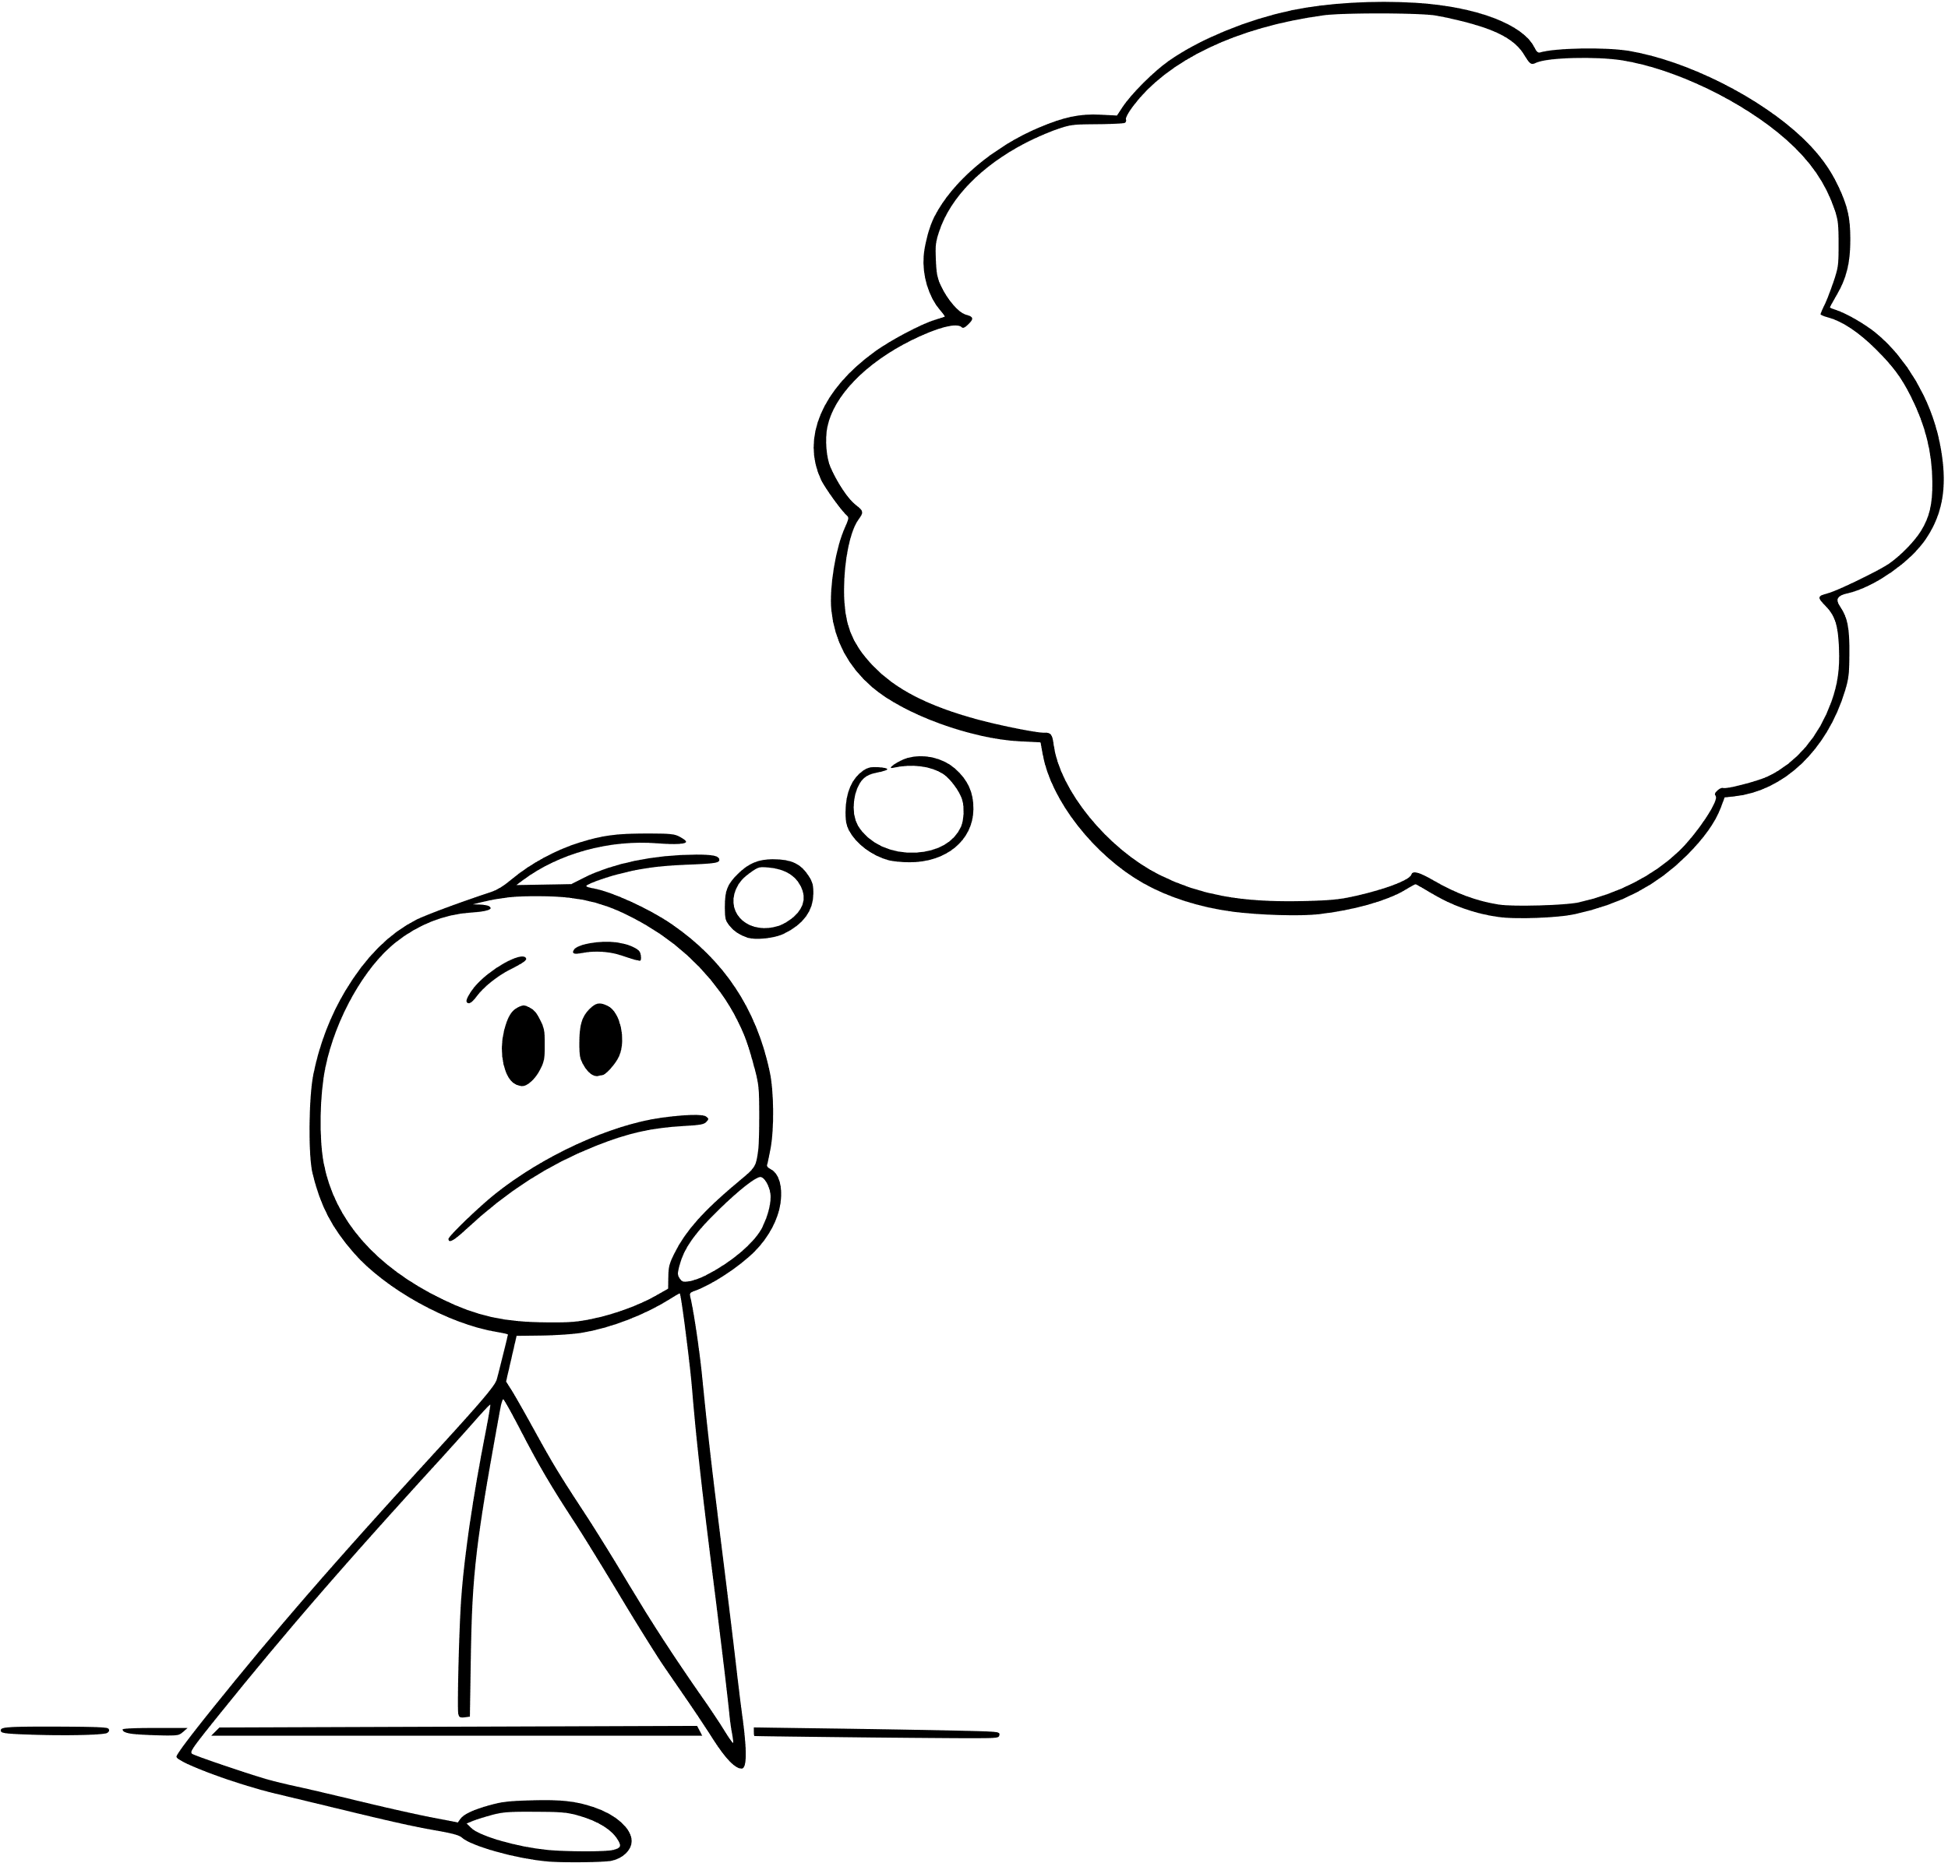
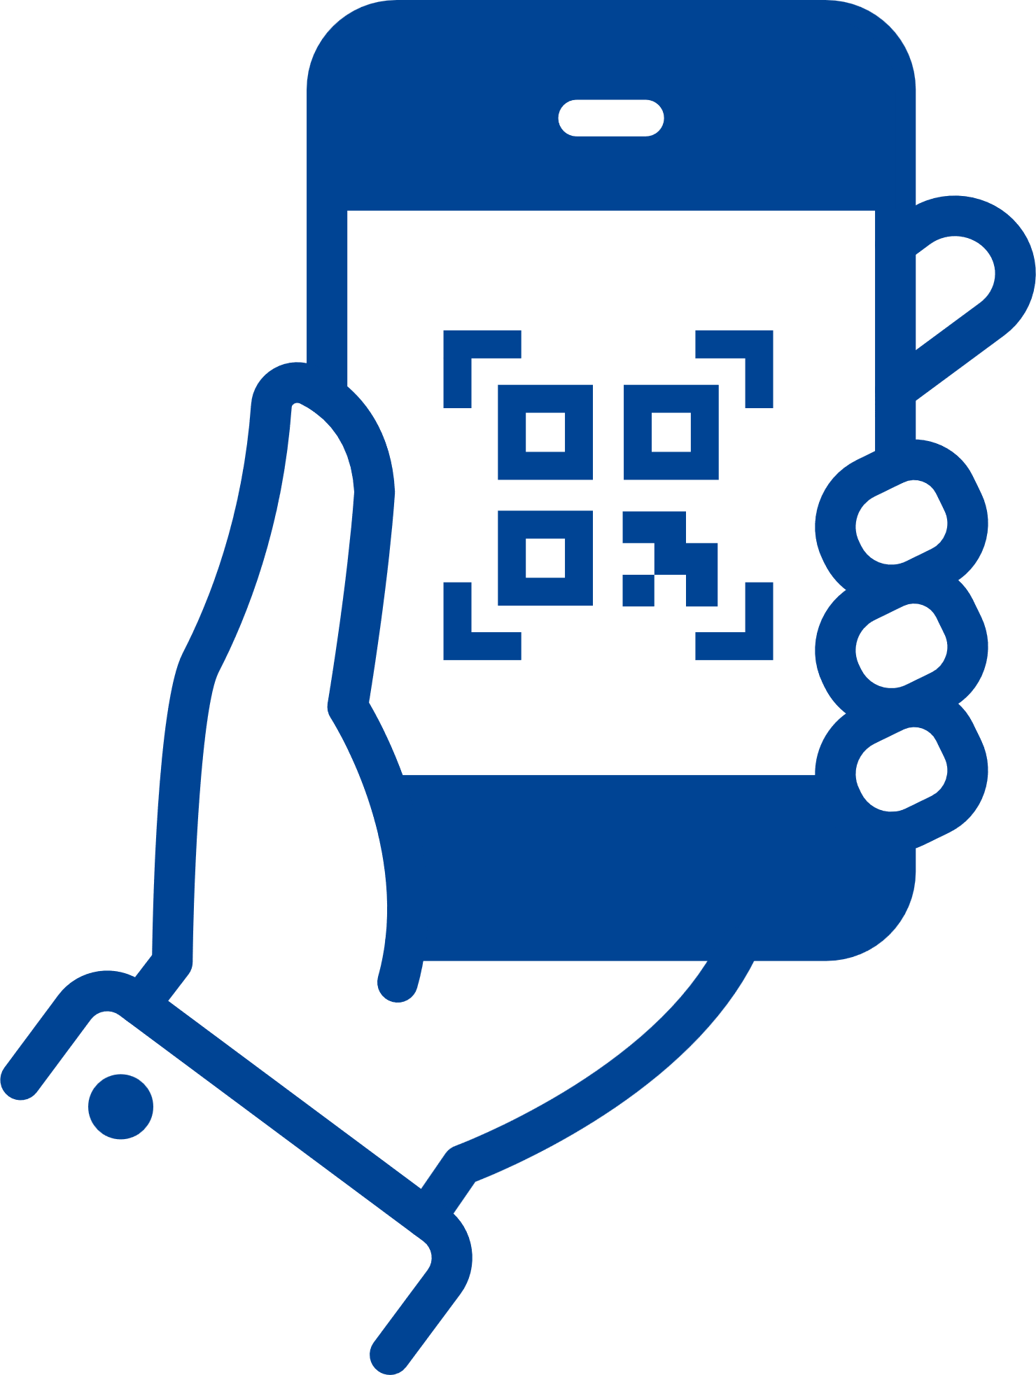
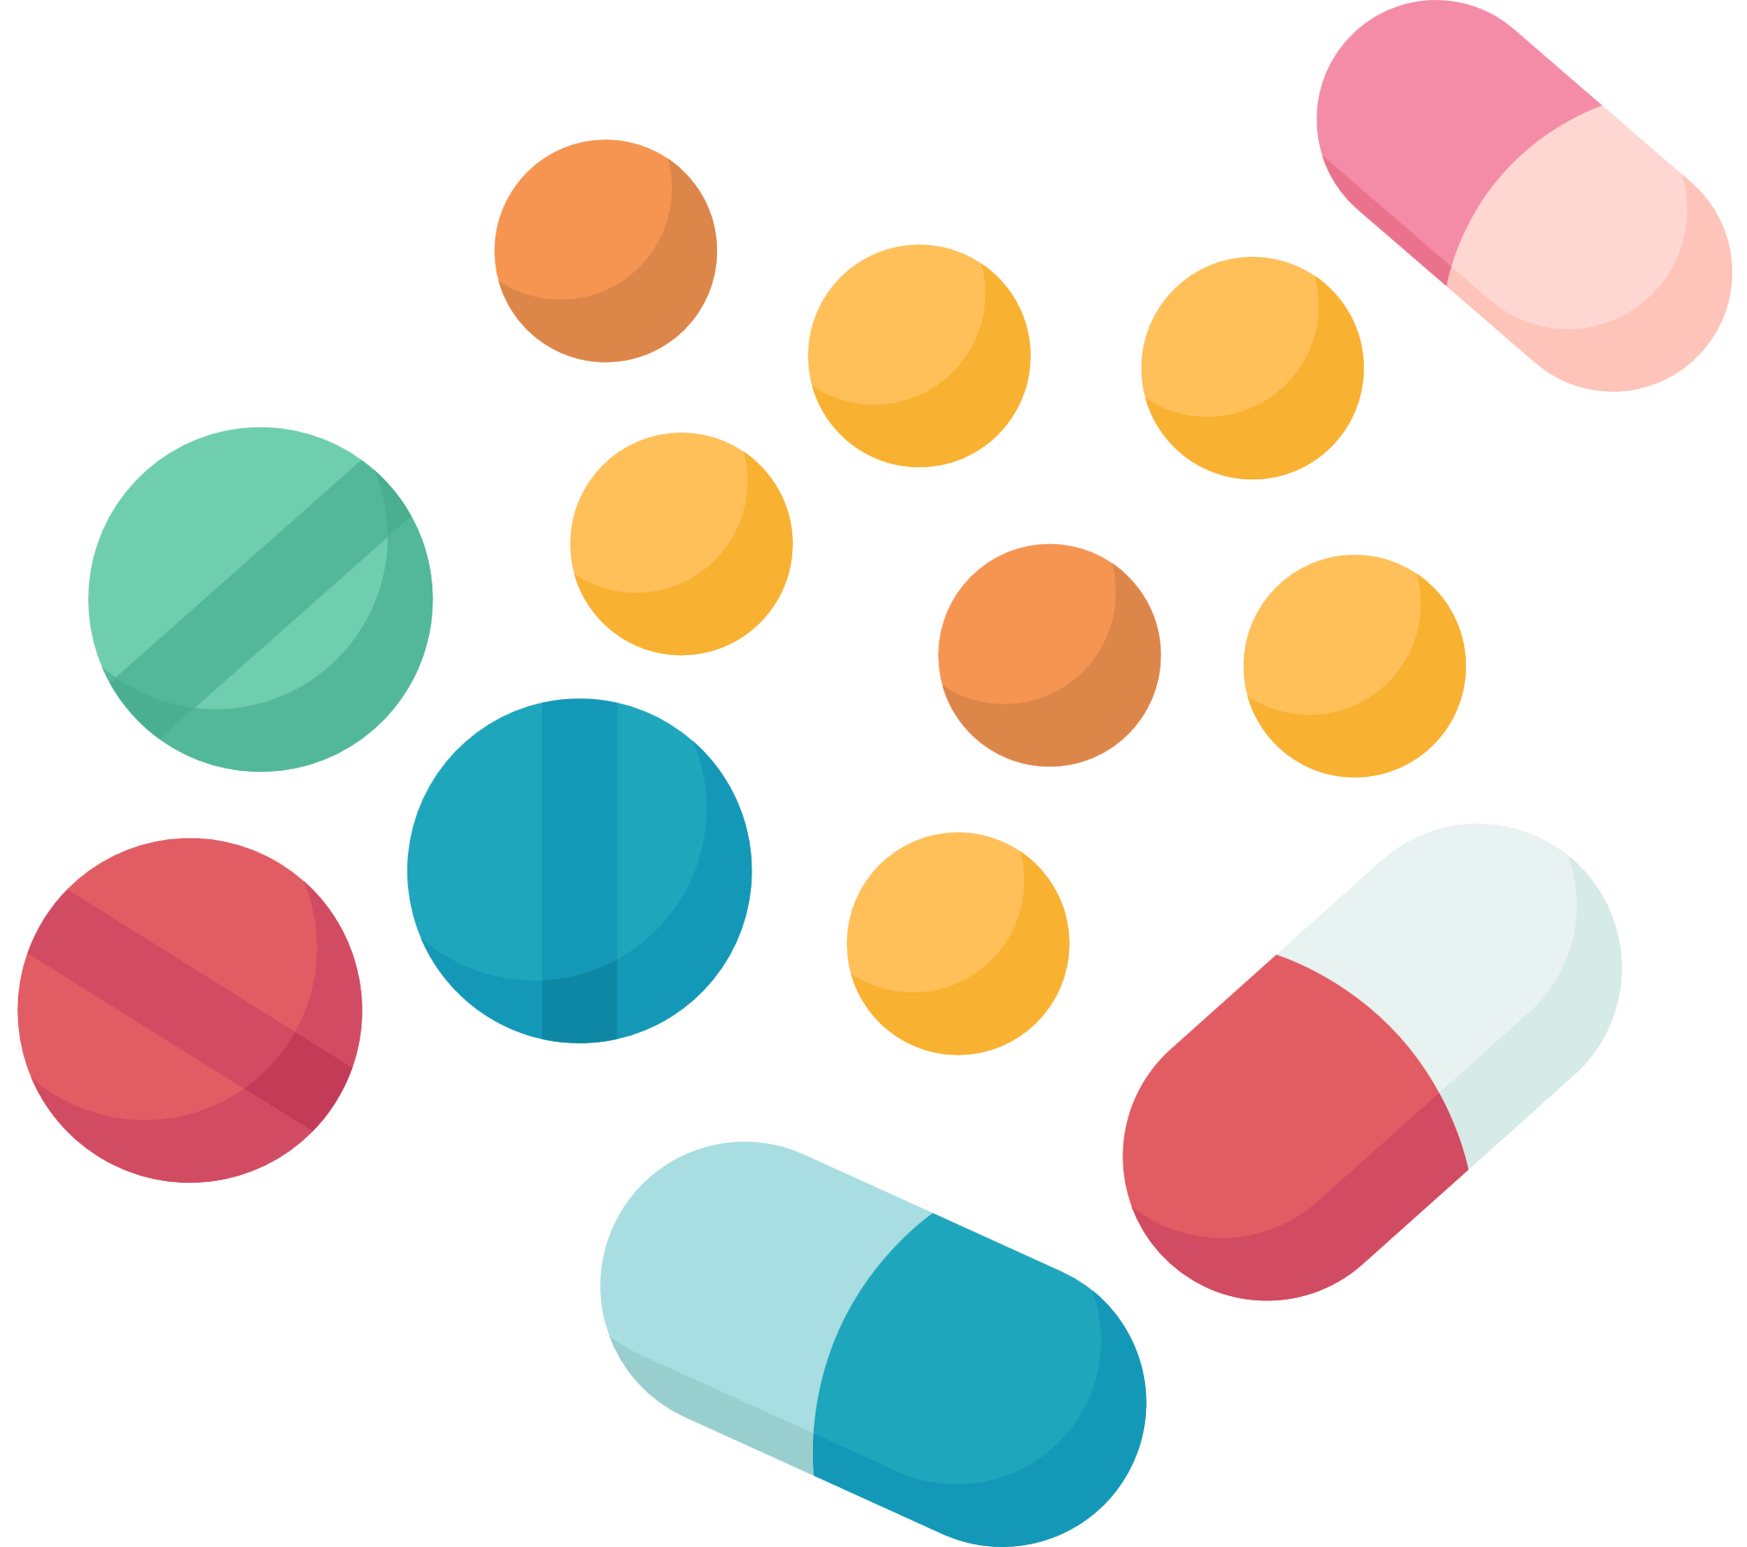


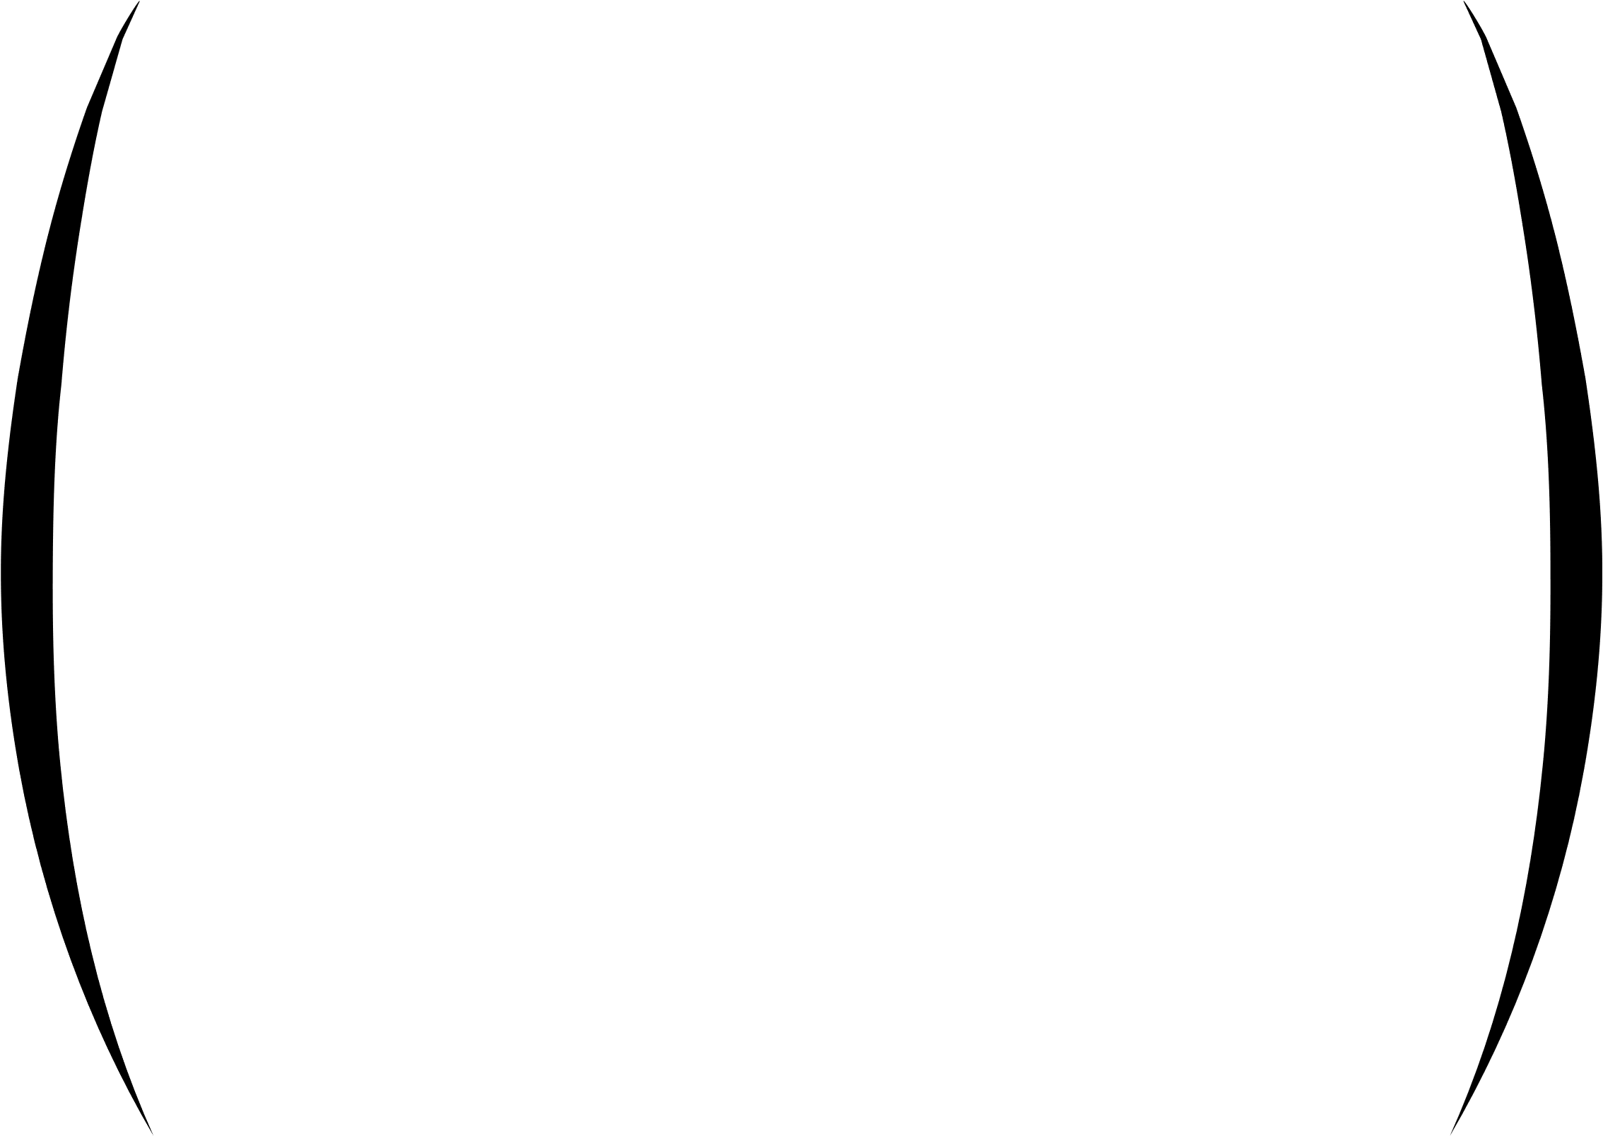

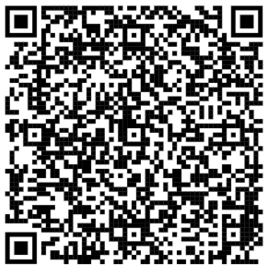
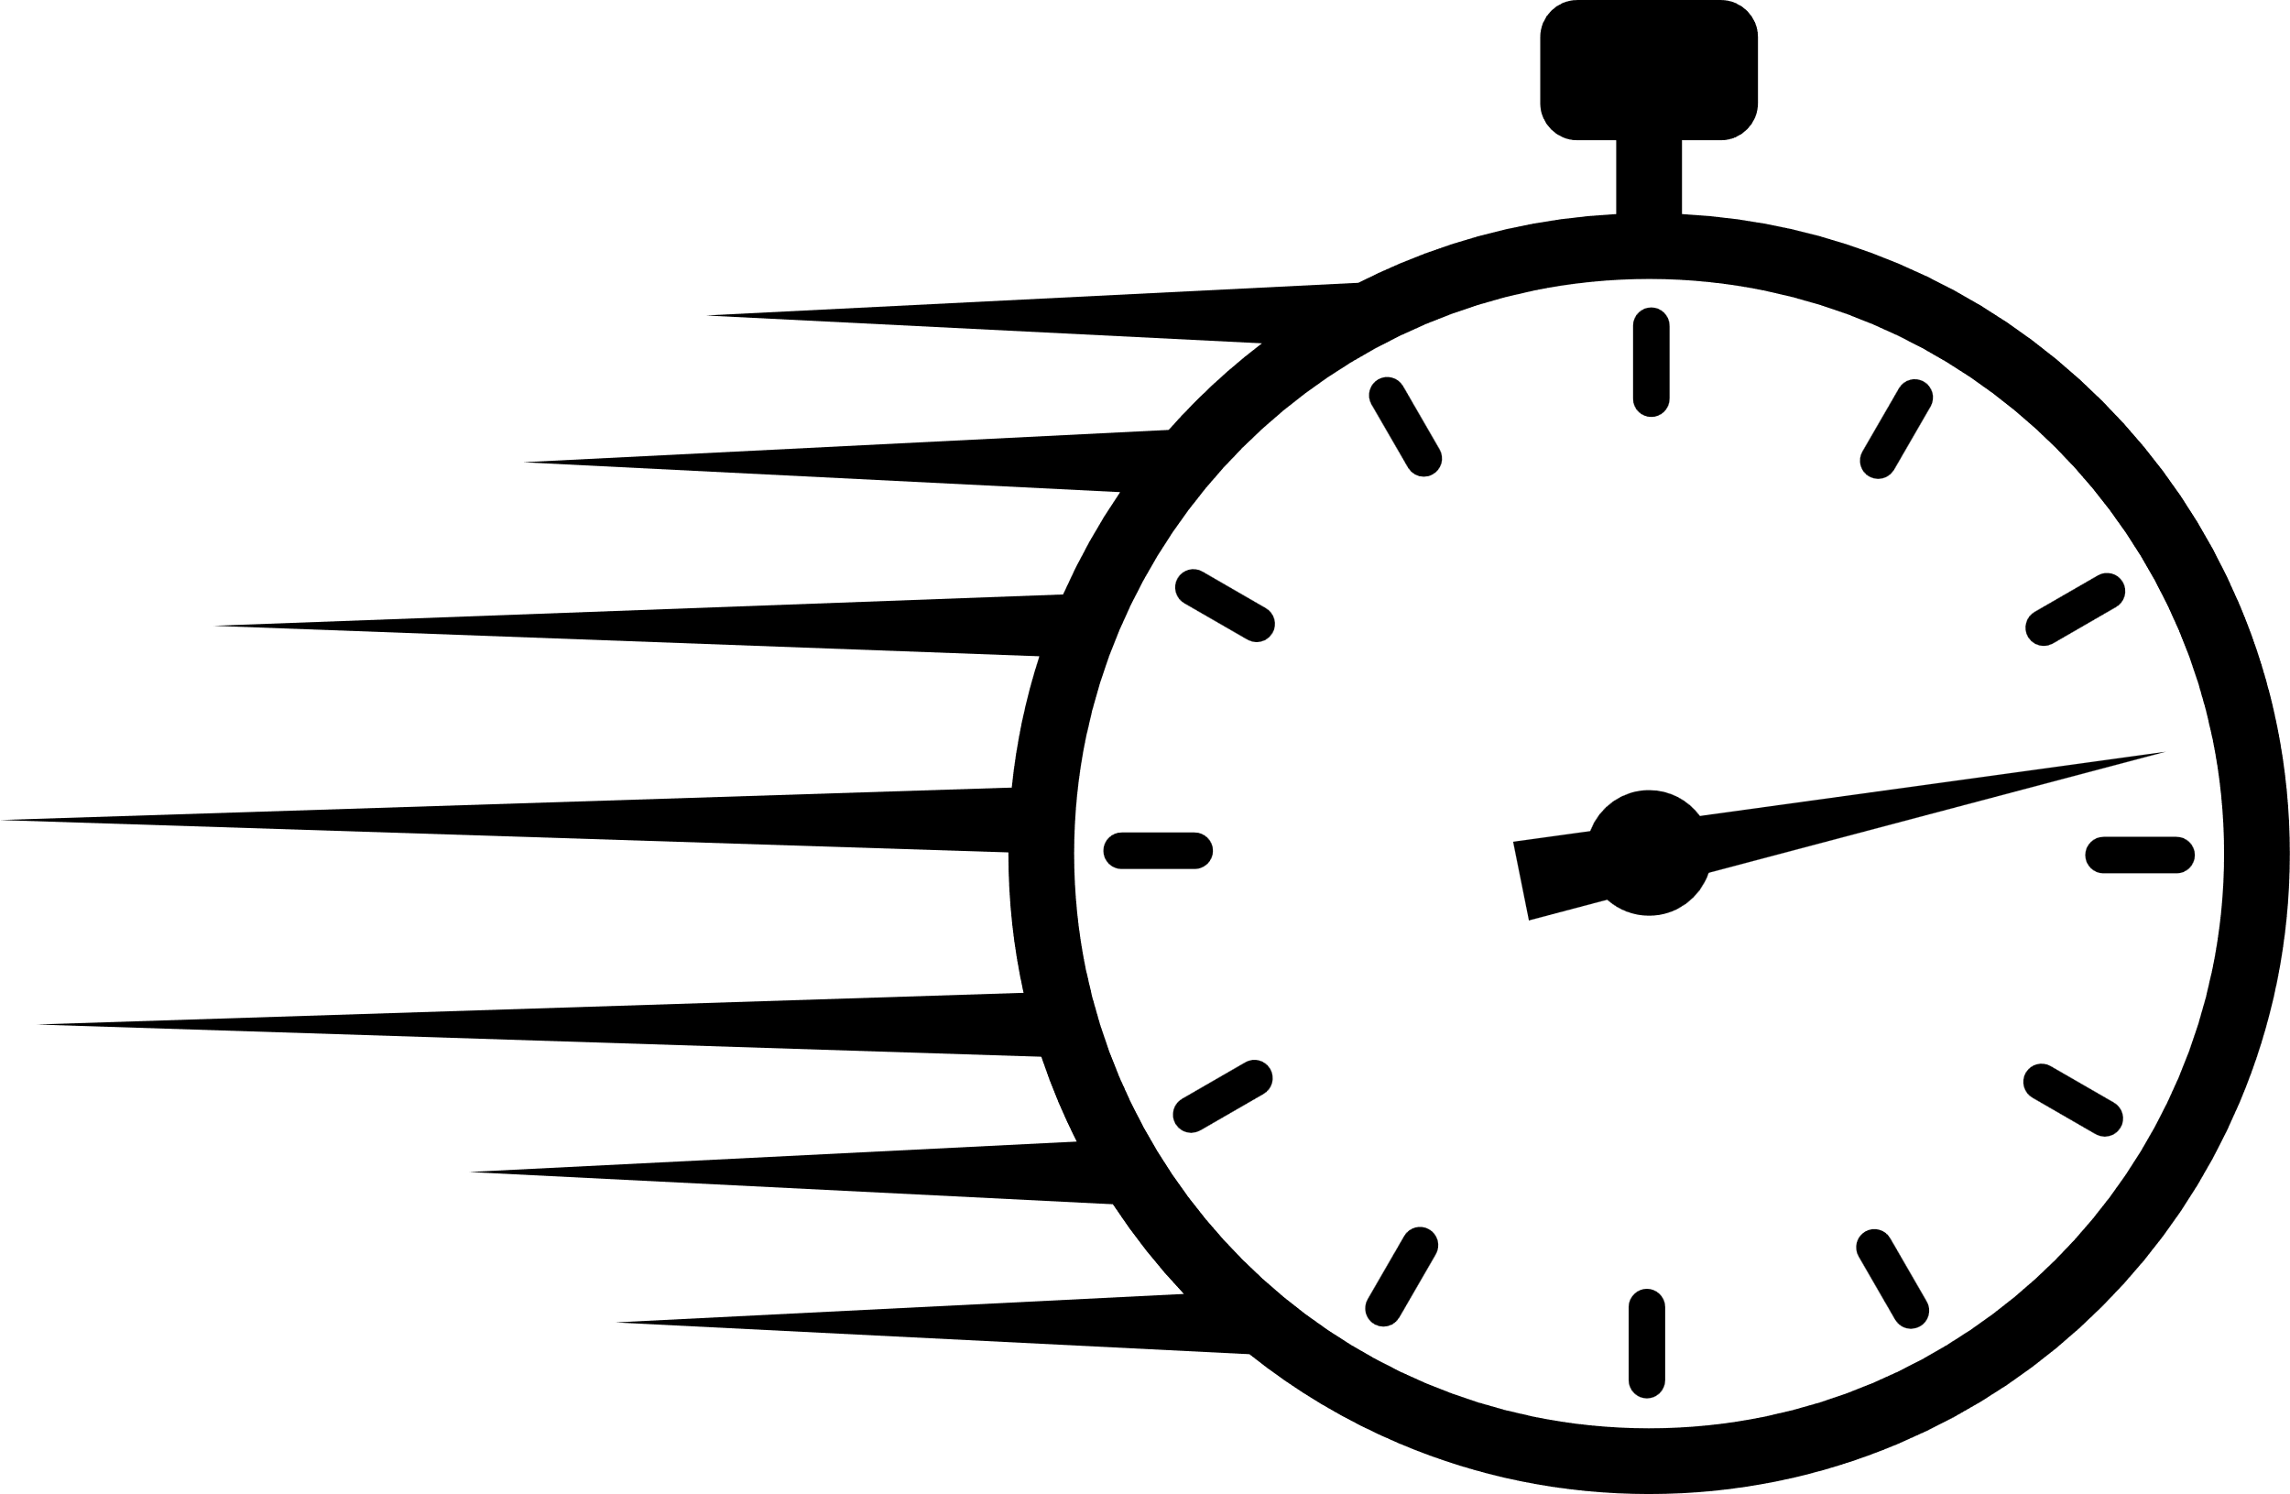

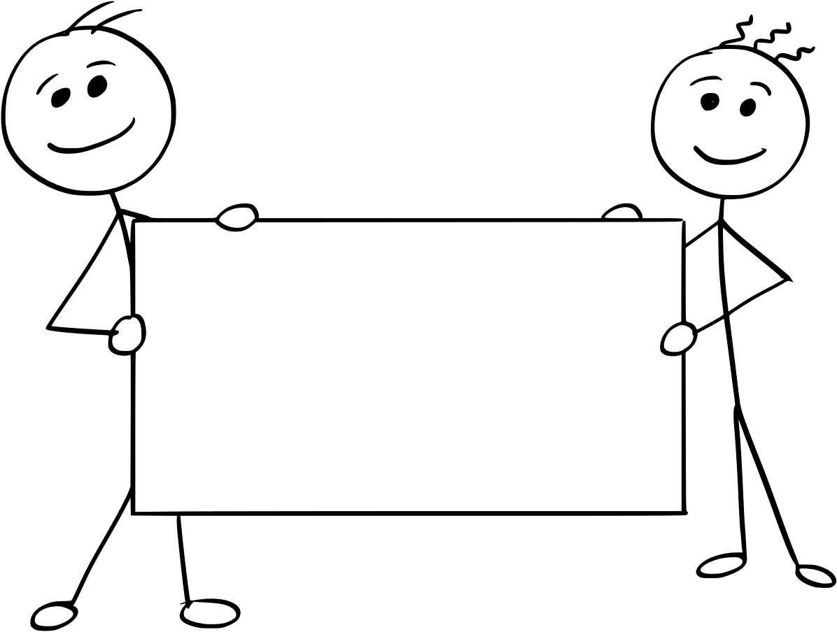






Participez à notre
ENQUÊTE
SUR LES MÉDICAMENTS NON UTILISÉS
Enquête anonyme.
Seulement 14 questions,
et 5 minutes pour répondre.
13 443
tonnes de médicaments non utilisés chaque année en France !
Patients et professionnels,
agissons ensemble
contre le gaspillage !
MERCI D’AVANCE DE VOTRE PARTICIPATION
Enquête réalisée par Coraline, étudiante en pharmacie, dans le cadre d’une thèse de fin d’étude, encadrée par l’OMEDIT Normandie.

Slide 2
Participez à notre
ENQUÊTE
SUR LES MÉDICAMENTS NON UTILISÉS
Enquête anonyme.
SCANNEZ LE QR CODE
Seulement 14 questions,
et 5 minutes pour répondre.
13 443
tonnes de médicaments non utilisés chaque année en France !
Patients et professionnels,
agissons ensemble
contre le gaspillage !
MERCI D’AVANCE DE VOTRE PARTICIPATION
Enquête réalisée par Coraline, étudiante en pharmacie, dans le cadre d’une thèse de fin d’étude, encadrée par l’OMEDIT Normandie.

